Slide 1
Разработка мобильного приложения - интерактивного путеводителя «MyVoronesh»
МИНОБРНАУКИ РОССИИ
ФЕДЕРАЛЬНОЕ ГОСУДАРСТВЕННОЕ БЮДЖЕТНОЕ ОБРАЗОВАТЕЛЬНОЕ
УЧРЕЖДЕНИЕ ВЫСШЕГО ОБРАЗОВАНИЯ
«ВОРОНЕЖСКИЙ ГОСУДАРСТВЕННЫЙ УНИВЕРСИТЕТ»
(ФГБОУ ВО «ВГУ»)
Факультет компьютерных наук
Кафедра программирования и информационных технологий
Обучающийся: Нечаева К.В. 3 курс
Научный руководитель: Тарасов В.С. ст. преподаватель
Консультант: Ушаков В.А. ассистент

Slide 2
Проблемы и актуальность
Проблемы:
Существующие путеводители
Отсутствие мотивации
Разрозненность информации
Актуальность:
Рост внутреннего туризма в России
Запрос на интерактив и геймификацию
• Воронеж богат историей
2/14

Slide 3
Цель работы
Создание мобильного приложения специализированного на предоставлении туристических и экскурсионных услуг для города Воронеж с применением игровых механик.
2/14

Slide 4
Постановка задачи
анализ рынка мобильных путеводителей и туристических приложений:
определение функций разрабатываемой системы;
выбор средств разработки;
проектирование архитектуры приложения и базы данных;
реализация функций разрабатываемой системы.
2/14

Slide 5
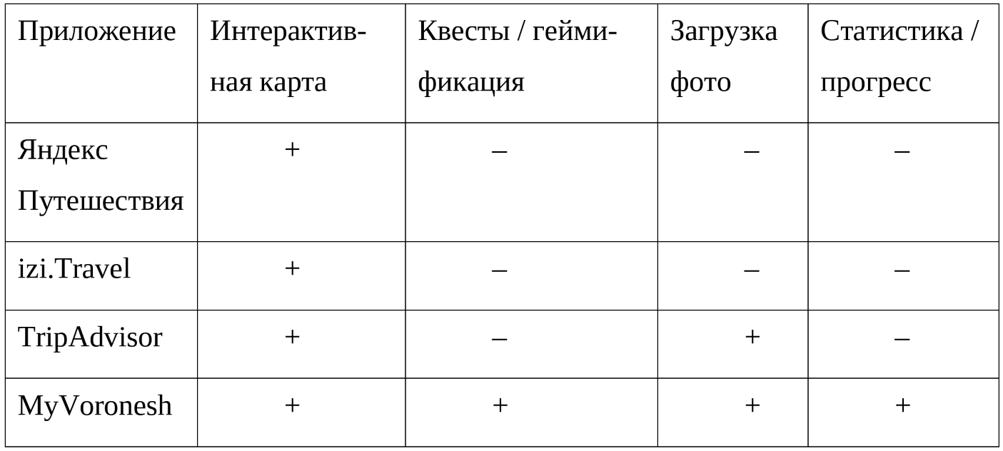
Обзор аналогов
2/14

Slide 6





Средства реализации
Язык программирования Kotlin
Jetpack Compose
Yandex Maps Mobile SDK
Фреймворк Ktor
СУБД MySQL
ORM Exposed
6/14
2/14

Slide 7
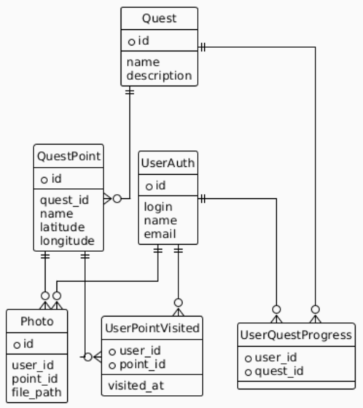
База данных
2/14

Slide 8
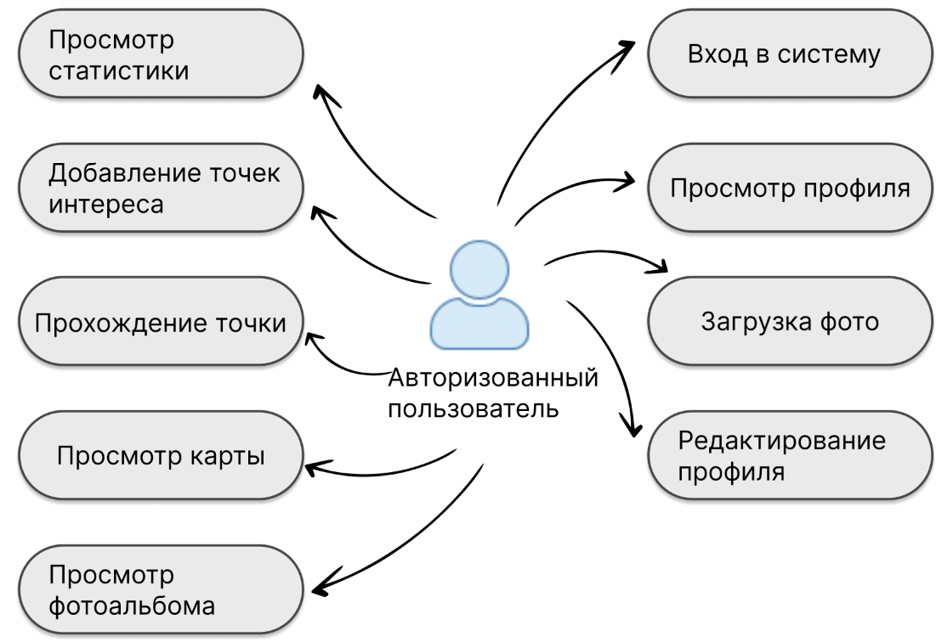
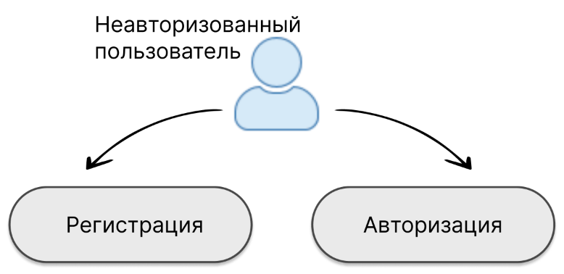
Варианты использования
2/14

Slide 9
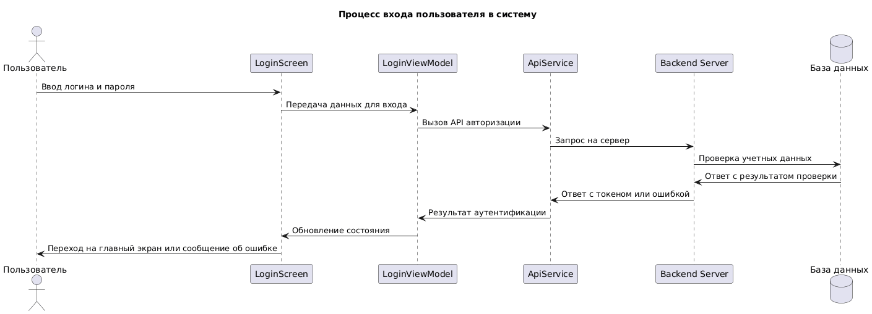
Вход пользователя в систему
2/14

Slide 10
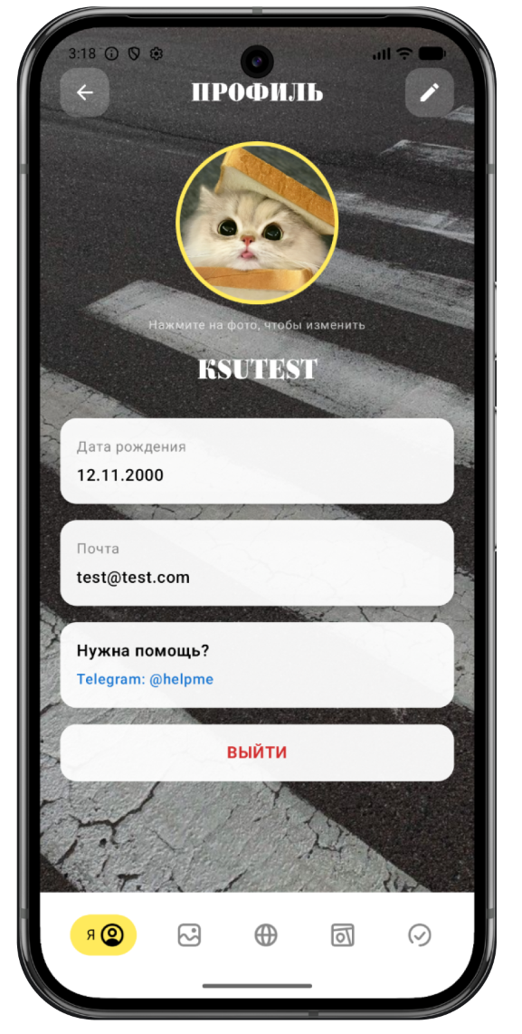
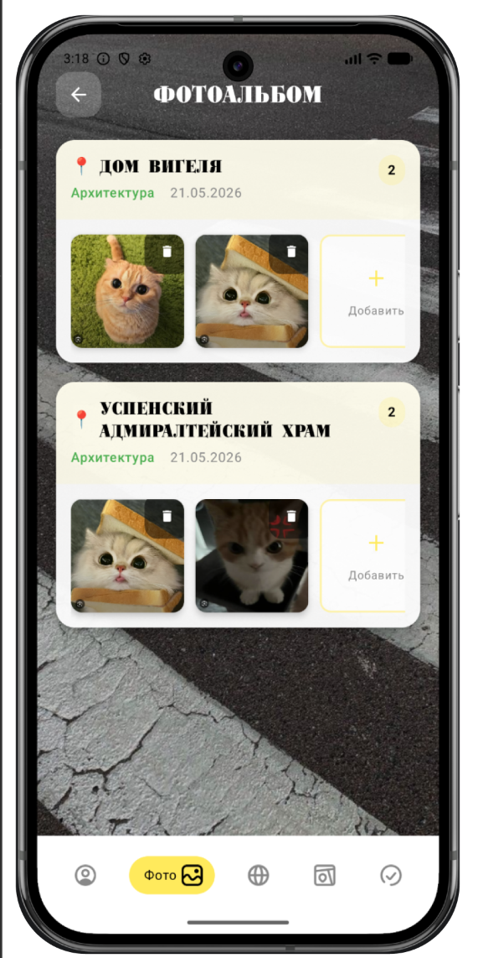

Реализация интерфейса
Фотоальбом
Профиль
2/14

Slide 11
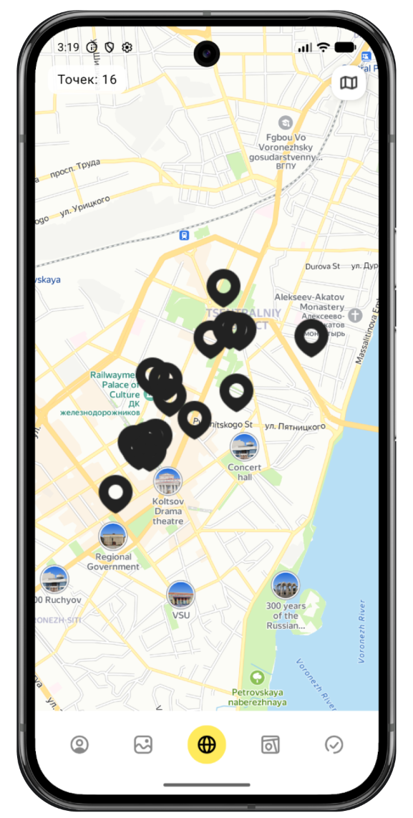
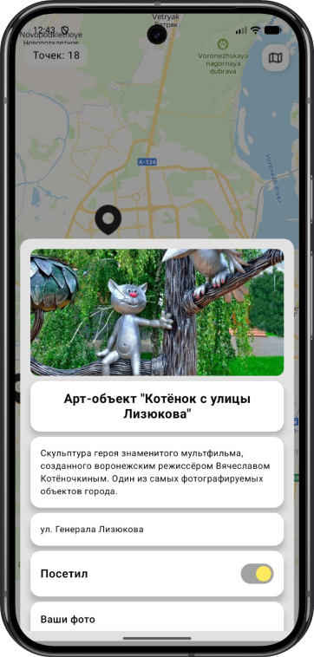
Реализация интерфейса
Карта
2/14

Slide 12
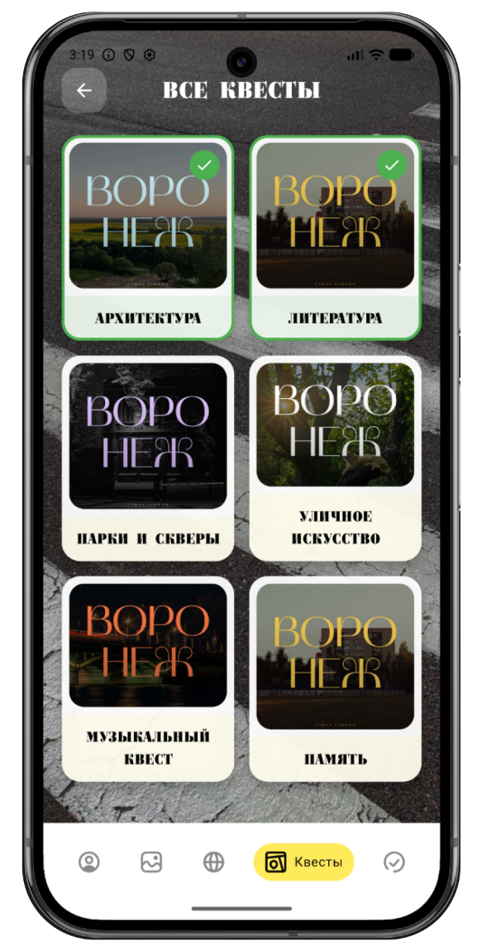
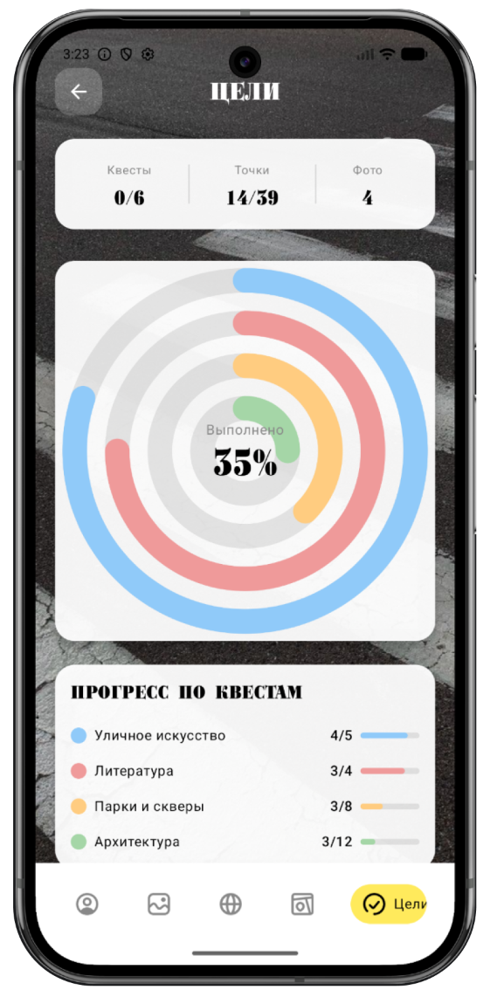
Реализация интерфейса
Статистика
Квесты
2/14

Slide 13
Заключение
В результате проделанной работы
выполнены все поставленные задачи:
проанализирован рынок мобильных путеводителей
определены функций разрабатываемой системы;
выбраны средства разработки;
спроектирована архитектура приложения и базы данных;
реализованы функции разрабатываемой системы.
2/14

Slide 14
Разработка мобильного приложения - интерактивного путеводителя «MyVoronesh»
МИНОБРНАУКИ РОССИИ
ФЕДЕРАЛЬНОЕ ГОСУДАРСТВЕННОЕ БЮДЖЕТНОЕ ОБРАЗОВАТЕЛЬНОЕ
УЧРЕЖДЕНИЕ ВЫСШЕГО ОБРАЗОВАНИЯ
«ВОРОНЕЖСКИЙ ГОСУДАРСТВЕННЫЙ УНИВЕРСИТЕТ»
(ФГБОУ ВО «ВГУ»)
Факультет компьютерных наук
Кафедра программирования и информационных технологий
Обучающийся: Нечаева К.В. 3 курс
Научный руководитель: Тарасов В.С. ст. преподаватель
Консультант: Ушаков В.А. ассистент

